Slide 1

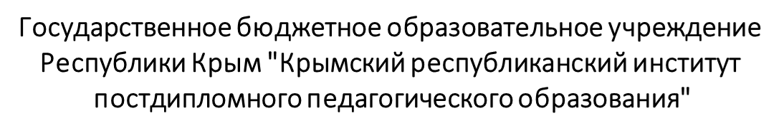
Специфика подготовки учащихся к заданиям по лексикологии
А.С. Бурдина, зав. отделом русской филологии
ГБОУ ДПО РК КРИППО

Slide 2
Ключевые темы и понятия
Лексическое значение слова
однозначные и многозначные слова;
прямое и переносное значение;
способы толкования лексического значения (описательный, синонимический, через род и видовое отличие).
Системные отношения в лексике
синонимы (полные/частичные, стилистические, контекстуальные);
антонимы (языковые/контекстуальные, однокорневые/разнокорневые);
омонимы (омонимы, омофоны, омографы, омоформы);
паронимы.

Slide 3
Лексика с точки зрения употребления
общеупотребительная лексика, ограниченная в употреблении (диалектизмы, профессионализмы, жаргонизмы, архаизмы, неологизмы);
активная и пассивная лексика.
Лексика с точки зрения происхождения
исконно русская лексика;
заимствованная лексика (признаки заимствований, сферы употребления);
кальки (словообразовательные, семантические).

Slide 4
Фразеология
фразеологизмы и их признаки;
классификация по степени семантической слитности (идиомы, единства, сочетания);
источники фразеологизмов;
стилистическая окраска фразеологизмов.
Лексическая сочетаемость и нормы словоупотребления
тавтология и плеоназм;
речевые ошибки, связанные с неправильным выбором слова.

Slide 5
Практические задания для тренировки
Анализ многозначности
Приведите 5‑7 значений слова «идти» с примерами предложений.
Определите, в каком значении употреблено слово в контексте: «Река идёт на восток» (течёт), «Часы идут точно» (работают).
Работа с синонимами
Подберите синонимы к слову «смелый» в разных контекстах (о человеке, о решении, о поступке).
Объясните смысловые и стилистические различия: «смотреть» — «глядеть» — «взирать».

Slide 6
Распознавание омонимов и паронимов
Найдите омонимы в предложениях: «Ключ бьёт из-под земли» и «Он потерял ключ от квартиры».
Исправьте ошибки в употреблении паронимов: «Одел пальто» → «Надел пальто».
Фразеологический анализ
Восстановите исходную форму искажённых фразеологизмов:
  «спустя манжеты» → «спустя рукава»;
  «кошку съел» → «собаку съел».
Объясните значение и происхождение: «бить баклуши», «точить лясы».

Slide 7
Этимологический разбор
Определите происхождение слов: «футбол», «компьютер», «карандаш» (заимствования из английского, латинского, тюркских языков).
Найдите исконно русские аналоги для заимствований: «абстрактный» → «отвлечённый».
Контекстуальный анализ
Подберите антонимы к слову «лёгкий» в сочетаниях: «лёгкий ветер» (сильный), «лёгкая задача» (трудная), «лёгкий характер» (тяжёлый).
Объясните, почему нельзя сказать «очень огромный» (плеоназм).

Slide 8
Полезные ресурсы
Словари:
1.Большой толковый словарь русского языка (С. А. Кузнецов)
Однотомный словарь, впервые изданный в 1998 году, содержит около 130 000 слов. Включает общеупотребительную лексику, термины из науки и техники, а также слова, обозначающие современные реалии. Особенностью является включение энциклопедических справок в некоторые статьи.
Особенности:
даёт полную характеристику слова: написание, произношение, происхождение, грамматические характеристики, значения и примеры употребления;
включает слова, вошедшие в русский язык в последние десятилетия, в том числе из сфер астрологии, парапсихологии, народной медицины и религии;
содержит слова с жаргонной стилистической окраской (например, «бабец», «банан» в значении «заколка», «блин» как междометие)

Slide 9
2.Современный толковый словарь русского языка (Т. Ф. Ефремова)
Трёхтомное издание, выпущенное в 2006 году, содержит около 160 000 словарных статей и более 253 000 семантических единиц. Это самый большой среди существующих толковых словарей по объёму словника. В него вошла общеупотребительная лексика, терминология (в том числе заимствованная в последние годы), а также устаревшие слова, необходимые для понимания классической литературы. Грубая, жаргонная и бранная лексика не включена
Особенности:
отражает лексический состав русского языка рубежа XX–XXI веков;
включает единицы всех частей речи, словообразующие морфемы, начальные и конечные части сложных слов, а также сочетания, эквивалентные слову;
углублённо показывает связь лексического значения со словообразовательным.
3.Толковый словарь русского языка (С. И. Ожегов, Н. Ю. Шведова)
Нормативный толковый словарь общеупотребительной лексики. В четвёртом издании (1997 год) содержит около 80 000 слов и фразеологических выражений. Включает сведения о семантике слов, их произношении, правописании, грамматических характеристиках и примерах употребления.
Особенности:
ориентирован на описание современного литературного языка;
включает стилистические пометы, указывающие на сферу употребления слов;
в поздних изданиях под редакцией Н. Ю. Шведовой добавлены сведения о происхождении слов.

Slide 10
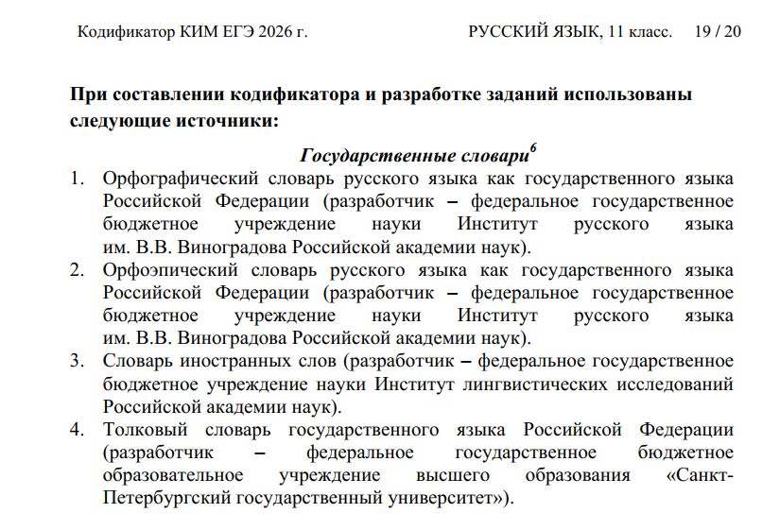

Slide 11
Учебные пособия:
Шанский Н. М. Лексикология современного русского языка;
Виноградов В. В. Лексикология и лексикография: избранные труды;
Розенталь Д. Э., Голуб И. Б. Современный русский язык.
Онлайн‑ресурсы:
Национальный корпус русского языка (ruscorpora.ru) — для анализа употребления слов в текстах;
Этимологический словарь Фасмера (на сайте etymolog.ruslang.ru);
Портал «Грамота.ру» (gramota.ru) — справочные материалы и тесты.

Slide 12
Советы по подготовке
Систематизируйте знания: составляйте таблицы по темам (например, «Признаки заимствованных слов», «Типы фразеологизмов»).
Анализируйте тексты: выделяйте в художественных произведениях многозначные слова, синонимы, фразеологизмы.
Решайте олимпиадные задания прошлых лет (доступны на сайтах olimpiada.ru, postnauka.ru).
Ведите словарь трудных случаев: записывайте слова с неочевидной этимологией, редкие фразеологизмы, паронимы.
Практикуйтесь в стилистическом редактировании: исправляйте речевые ошибки в предложенных текстах.

Slide 13
Примеры заданий
Это языковое явление связано с системными отношениями в лексике. Яркими примерами служат такие слова, как бесценный, просмотреть. Назовите это языковое явление. Приведите примеры таких слов, сформулировав их значение для того, чтобы раскрыть суть явления (не более трех).
Модель ответа:
Явление носит название энантиосемия, или внутрисловная антонимия. Суть её сводится к тому, что одно и то же слово может выражать противоположные лексические значения. Примеры энантиосемии: прослушать ‘пропустить информацию, не извлечь ничего полезного’ (прослушать нотации) и ‘слушать на протяжении какого-то времени’ (прослушать курс лекций);
вывести ‘уничтожить’ (вывести тараканов) и ‘создать’ (вывести новый сорт томатов),
занять ‘взять в долг’ и ‘одолжить у кого-то’.

Slide 14
В шутливой эпиграмме А.С. Пушкина, посвящённой одному из лицейских друзей, есть слово кюхельбекерно:
За ужином объелся я,
Да Яков дверь закрыл оплошно.
Так было мне, мои друзья,
И кюхельбекерно, и тошно.
Какое правило нарушено при образовании этого слова? Что оно обозначает? Каким термином называются слова такого типа?
Модель ответа: Это слово категории состояния на -о, которое образуется от соответствующих прилагательных или причастий. Прилагательного «кюхельбекерный» в русском языке нет, поэтому слово образовано с нарушением правил от существительного (имени собственного) Кюхельбекер. Слово кюхельбекерно в эпиграмме имеет значение ‘тоскливо, грустно’, что соответствует действительности, так как лицейский приятель А. Пушкина Вильгельм Кюхельбекер был человеком невесёлым. Слова, подобные анализируемому, называют окказионализмами или авторскими неологизмами.

Slide 15
Многим поклонникам Владимира Высоцкого был известен его каламбур: «Я хорошо усвоил чувство локтя, который мне совали под ребро». Какая языковая единица становится стержнем этого каламбура? Какое переосмысление она получает в данном тексте, какие приметы времени/эпохи через неё обличает В. Высоцкий? Модель ответа:
Стержнем каламбура является фразеологизм, который в данном контексте подвергается десемантизации. Фразеологизм – это устойчивое выражение, которое представляет собой употребление слов в переносном смысле. В данном же контексте слова актуализируют своё прямое значение, что делает фразу ещё более острой и отсылает к той эпохе, в которой жил и творил В. Высоцкий. Чувство локтя – устойчивое сочетание, актуализированное в эпоху СССР, пришедшее из армейского языка (на параде строй получается ровным, если солдаты идут локоть к локтю). Этот фразеологизм употребляется при характеристике совместной коллективной работы и дружбы с базовой позитивной оценкой. В приведённом же контексте фразеологизм приобретает негативную коннотацию: посредством десемантизации В. Высоцкий обличает абсолютизацию коллективизма, неискренней дружбы, иллюзию безусловной порядочности в трудовом коллективе на благо общества

Slide 16
РЭ 23\24 ВОПРОС № 3
Прочитайте два фрагмента смоленского диалектного текста, изданного в конце XIX века с попыткой отразить на письме особенности звучащей речи, и ответьте на вопросы.
Фрагмент 1
Арина панисла работникамъ ѣсь; сустричаитца зъ ёю сивенькій старичекъ.
— Здрастуй, дѣтычка! кудажъ ты ета идешъ?
— Нясу на пакосъ работникамъ ѣсь.
— Пастау ря́жички.
Фрагмент 2
Садъ был бальшей – вишанникъ; паспели вишни <…> Забярись мы у вишни, и не заметили, что баринъ, вашъ дядуня, палзеть къ намъ. А у дядуни вашига былъ сабака Балабонъ (бальшущiй у няго ище былъ такей калтунуватый хвост); Балабонъ забрехалъ на насъ.
— Балабонъ, Балабонъ, што ты на насъ бре́шишъ, Балабонъ?
<…> А тут глянь – ажно и самъ баринъ усталъ пиридъ нами: — Идитя за мною! <…>
Баринъ смяетца. Барыня намъ сахарцу дала, и пашли мы ко двору такея радыя, што минула насъ граза.
Идемъ пирящитыимъ вишни и сва́римся мижда собе. Якъ пришла я двору, матка мая якъ забронитца: — Чаво у вишни лѣзла? Мнѣ супрати барина и барыни совисна, што ты такая сваяволка!

Slide 17
Вопросы и задания:
1. Найдите в тексте глагол, который в литературном языке имеет омоним, отличающийся от диалектного слова грамматическим видом и морфемным членением, и запишите его в бланк ответа в форме инфинитива.
Укажите значение глагола, приведённого в тексте. Назовите три слова литературного языка (два существительных и одно прилагательное), которые позволяют нам это определить.
Прокомментируйте различия в морфемном членении (между глаголом, найденном вами в тексте, и его омонимом на примере формы инфинитива).
Модель ответа:
1. Это слово свариться. Значение в тексте – ‘ссориться’ / ‘браниться’ / ‘ругаться’ / ‘спорить’. Значение мы можем определить, используя однокоренные слова в русском языке: свара, сварливость, сварливый.
Морфемное членение у омонимов будет разное, так как в глаголе в литературном языке выделяется приставка с- и корень -вар-, а в диалектном глаголе -свар- – корень.

Slide 18
2. Данное слово из текста (выпишите его в бланк ответа) можно перевести на русский литературный язык прилагательным, которое начинается с той же буквы, что и слово в тексте. В одном из своих переносных значений это литературное русское прилагательное может сочетаться с существительными время, древность, год. Укажите в бланке ответа это прилагательное в русском литературном языке и его искомое значение.
2. Слово в тексте – сивенькій. Это слово можно перевести прилагательным седой, у которого одно из переносных значений в литературном языке – ‘очень далёкий, давний’.

Slide 19
3А. В тексте есть два глагола, которые на историческом уровне являются синонимам(в некоторых словарях указывается и на их этимологическое родство).
С одним из этих глаголов соотносится существительное, обозначающее часть саней и пресмыкающееся (некоторые лексикографы считают данное слово многозначным, другие склоняются к тому, что эти значения омонимичны). Укажите в бланке ответа данное существительное в формах И.п. ед.ч. и И.п. мн.ч. для обоих значений (‘часть саней’, ‘пресмыкающееся’).
3Б. Первоначальное значение другого глагола можно обнаружить, если подобрать родственный глагол (укажите этот родственный глагол в бланке ответа), семантика которого и в современном языке указывает на определённое положение в пространстве.
Прокомментируйте семантическое сходство этих глаголов с исторической точки зрения.
3В. Укажите в бланке ответа искомые глаголы из диалектного текста (в порядке их следования в представленных отрывках, соблюдая глагольный вид) в форме инфинитива в современной орфографии.
3А. Полоз – полозья (если значение ‘часть саней’), полоз – полозы (если значение ‘пресмыкающееся’).
3Б. Лечь (допустимо: лежать).
Лечь, лежать – находиться в горизонтальном положении в пространстве, отсюда слово лезть первоначально означало ‘двигаться горизонтально, лёжа’.
3В. Ползти, лезть

Slide 20
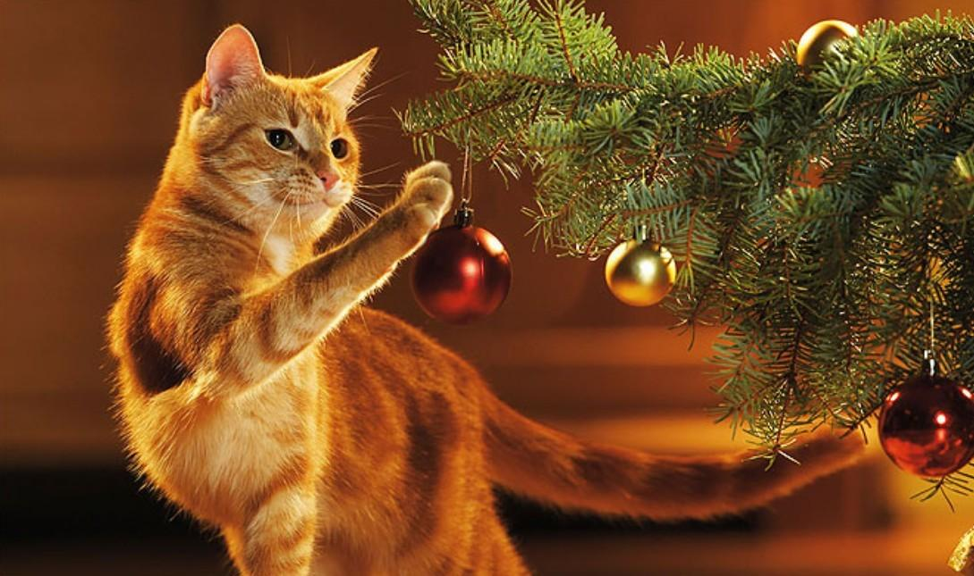
Спасибо за внимание!

